Slide 1
СОЦИАЛЬНОЕ ПАРТНЕРСТВО – ДОПОЛНИТЕЛЬНЫЙ РЕСУРС СОВЕРШЕНСТВОВАНИЯ УПРАВЛЕНЧЕСКОЙ ДЕЯТЕЛЬНОСТИ
Реш Наталья Александровна
директор
14 августа 2014 г. Вторая летняя Всероссийская конференция 2014 года
"Актуальные проблемы теории и практики образования"

Slide 2
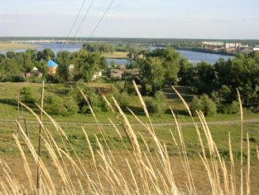
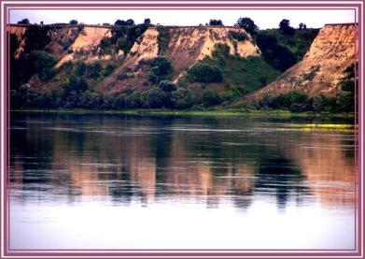
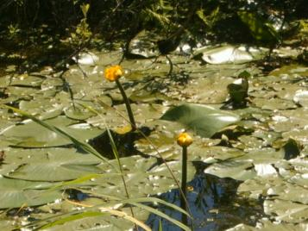
МБОУ ДОД «ДООЦ «Алтай» находится в черте города, в живописном месте у кромки соснового бора, на правом берегу реки Бии на территории историко-природного комплекса «Боровой»

Slide 3
СОЦИАЛЬНОЕ ПАРТНЕРСТВО
ДООЦ «Алтай»
Школы
г. Бийска
ФГБОУ АГАО им. В.М. Шукшина
Школы Бийского , Смоленского р-нов
БКМ им.В.В.Бианки
ООО
Курай-Агро
КГБОУ СПО АКПТиБ

Slide 4
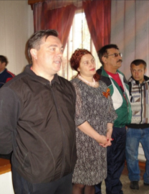
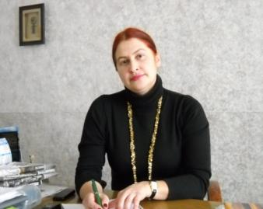
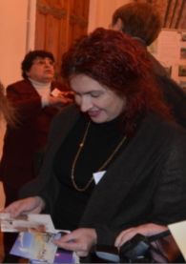
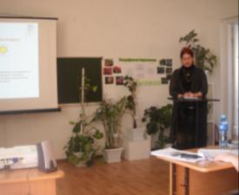
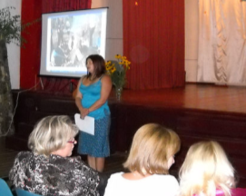
РЕШ НАТАЛЬЯ АЛЕКСАНДРОВНА
директор МБОУ ДОД «ДООЦ Алтай»

Slide 5
Система внешних связей МБОУ ДОД «ДООЦ «Алтай»
БКМ им. В.Бианки СОШ Бийского района (организация работы детских объединений, совместные культурно-массовые мероприятия) КГБОУ СПО АКПТиБ (совместная организация и проведение турслетов, соревнований) СМИ | АКЦДЮТик; МБОУ ДОД ДДТ (обмен опытом)
ООО «Курай-Агро» (спонсорская помощь) МКУ образования Администрации города Бийска (организация и проведение городских мероприятий) | ФГБОУ АГАО им. В.Шукшина укшина (методические консультации) МБОУ ДОД (семинары, мастер-классы) АКИПКРО курсы повышение квалификации)
Выстраивание единого пространства для эффективного развития учащихся | Сфера реализации педагогических инициатив
Поддержка в реализации социально востребованных программ и проектов | Повышение профессионального мастерства педагогов

Slide 6
Пример модели взаимодействия со школой по организации внеурочной деятельности
Школы
г. Бийска
МБОУ ДОД "ДООЦ "АЛТАЙ"
МБОУ «СОШ № 17»
НАПРАВЛЕНИЯ ВНЕУРОЧНОЙ ДЕЯТЕЛЬНОСТИ
спортивно-оздоровительное
духовно-нравственное
Обще
интеллект-ное
социальное
общекультурное
«Спортивные игры»
«Школа здоровья»
«Разговор о правильном питании»
Факультатив
«Родина малая – Родина милая» (краеведение)
Клуб «Юный турист»
Клуб «Веселый английский»
Клуб «Умники и Умницы»
Клуб «Добрята»
Научно исследовательский клуб «Росток»
Клуб «Мир деятельности»
Творческая мас-я «Бусинка»
Творческая мастерская «Акварель»
«Художественная обработка древесины»

Slide 7
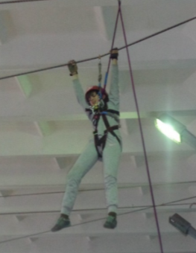
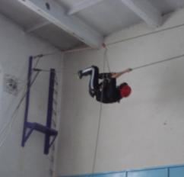
КГБОУ СПО АКПТиБ;
ФГБОУ АГАО им. В.М. Шукшина

Slide 8
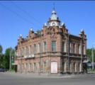
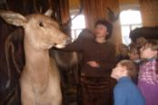
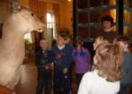
БКМ
им. В.В.Бианки
Бийский краеведческий музей имени В.В. Бианки
Вот собрался 2 класс, как-то раз,
На экскурсию в музей поскорей.
Интересен мир Алтая,
От степей и до тайги.
Нет такого больше края
И в него мы влюблены.
«Красная книга» раскрыла страницы:
Нас удивили рыбы и птицы.
Бурый медведь, рысь и кабан,
Серый волчище и лось-великан.
Мы в музее побывали,
Много нового узнали.

Slide 9
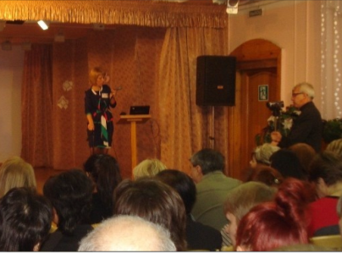
ТВ

Slide 10
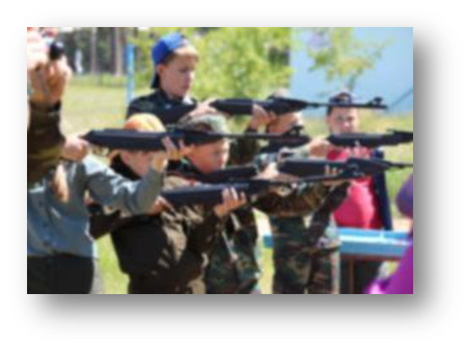
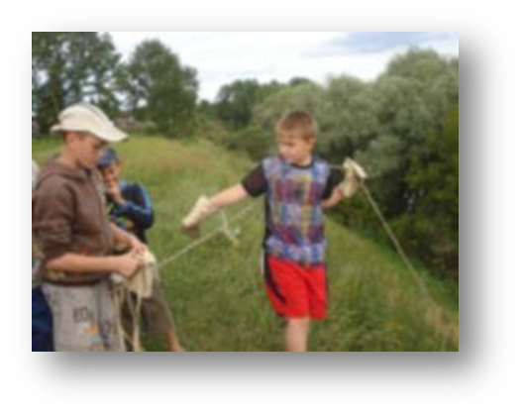
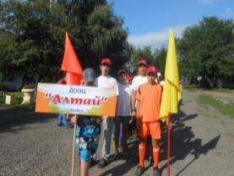
5-я четверть Центра «Алтай»
Профильные смены 2014 г.
«Кадетское братство»
«Мир вокруг нас или путешествие на воздушном шаре»
«Sport.ru»

Slide 11
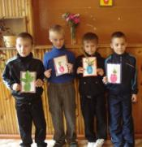
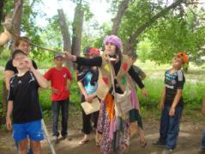
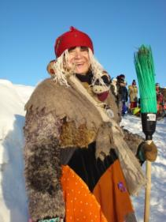
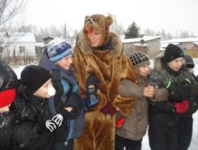
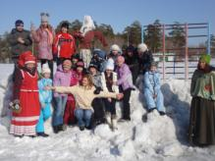
Досуговые тематические мероприятия:
«В зимний лес за сказкой»
«Рождественские встречи»
«Посиделки у лешего»
«Широкая масленица»
«Светлая Пасха»
«Ура каникулы!»

Slide 12
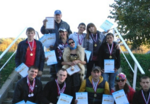
659354 г. Бийск,ул Техучилище, 14
телефон: 8(3854)384974
е-mail:centr-altay@yandex.ru
сайт в интернете: dooc-altai.info
Директор Н.А. Реш

